Slide 1
2022년 12월 01일
에이콘아카데미
2022년 12월 01일
에이콘아카데미
OTT 서비스와
영화관 이용의
OTT Service
전대한, 권나은, 김선우, 남수민, 이소민, 석태현

Slide 2






0. Introduction
TEAM_2_OTT
WHO
전대한(팀장)
PPT제작,발표 / 분석
김선우
데이터 분석
권나은
데이터 전처리 / 검증
남수민
데이터 전처리 / 분석
이소민
데이터 전처리 / 분석
석태현(병가)
1p

Slide 3
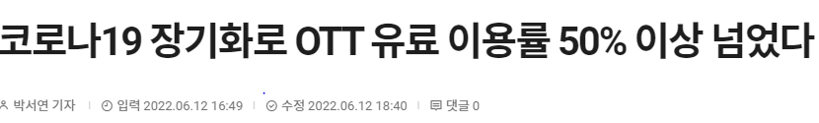
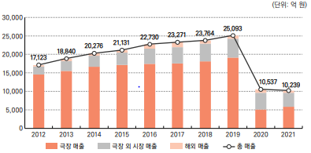
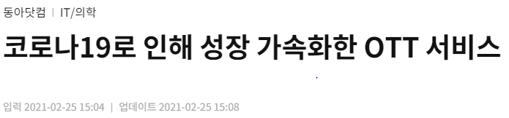
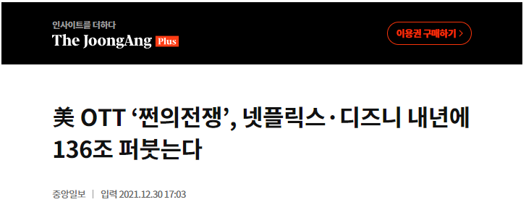
0. Introduction
TEAM_2_OTT
WHY
1p

Slide 4
0. Introduction
TEAM_2_OTT
WHAT
1. 전처리Pandas
R
Matplotlib
02. 분석 1
OTT이용률 증가
주 이용층 분석
03. 분석 2
영화관 관람객과 OTT영화 관람
04. 결론
주 이용 패턴
STEP A
STEP B
STEP C
STEP D
1p

Slide 5
Data Preprocessing
1. DATA 전처리
OTT Service

Slide 6
1. 데이터 전처리
데이터 출처
원본 DATA
OTT 사용빈도
OTT 사용시간
OTT 사용금액
OTT 이용변화
……
DATA PROCESSING
OTT 사용에 대한
월별, 나이별, 성별,,
……
1p

Slide 7
1. 데이터 전처리
OTT 이용률
이용시간, 구독률,
원본 DATA
OTT 사용빈도
OTT 사용시간
OTT 사용금액
OTT 이용변화
……
DATA PROCESSING
OTT 사용에 대한
월별, 나이별, 성별,,
……
1p

Slide 8
1. 데이터 전처리
OTT 이용률
이용시간, 구독률,
원본 DATA
코로나 확진자수
영화관 관람객 수
……
DATA PROCESSING
월별 확진자
년/월별 관람객 수
……
1p

Slide 9
Data Analysis
2. Data Analysis 1
여가시간 영화관 이용의 증감률
OTT 이용률, 실제로 늘었을까?
OTT 영화 시청 증가량
OTT 서비스 주 고객층

Slide 10
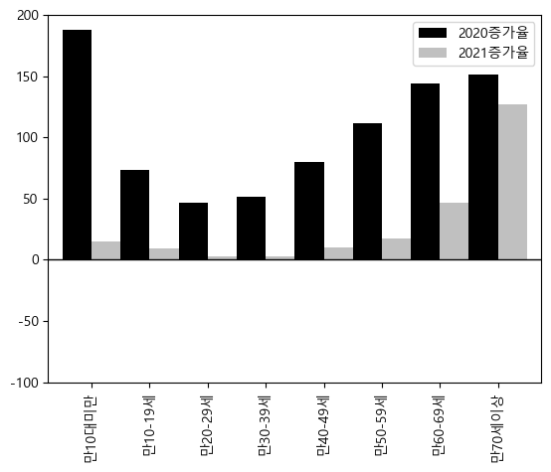
2. 데이터 분석
OTT 이용률
실제로 늘었을까?
최근 3개월 이용경험 / OTT다운로드 횟수
20년과 21년의 증감율을 보면 두 해 모두 증감율 감소된 해는 없었다.
모든 연령대에서 증가했고, 20년의 증가율(진한 검은색)이 21년의 증가율(은색)을 뛰어넘는다.
-> 코로나가 시작된 해에 OTT이용을 많이 하지 않았을까 하는 의심
187%
1p

Slide 11
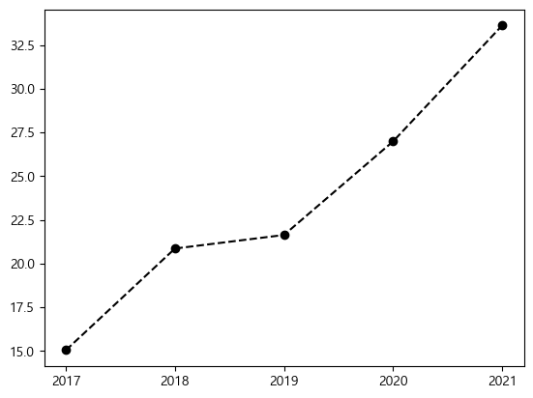
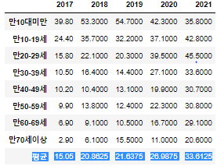
2. 데이터 분석
OTT 이용률
실제로 늘었을까?
최근 3개월 이용경험 / OTT다운로드 횟수
만 10대 미만 ~ 만 70세 이상의 평균 이용증가율
2017년부터 2021년까지 상향곡선
1p

Slide 12
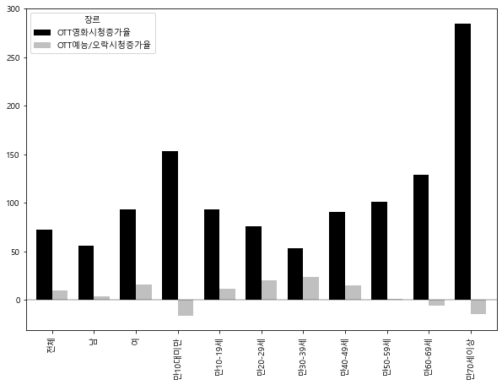
2. 데이터 분석
OTT서비스 중 영화시청 증감률
나은님 자료중 개인방송시청 증가와의 비교
3) ## OTT서비스를 이용한 영화시청증가율과 개인방송시청증가율을 통해 영화시청증가율이 실제로 빠른 속도로 늘어나고 있다는 것을 시각화
1p

Slide 13
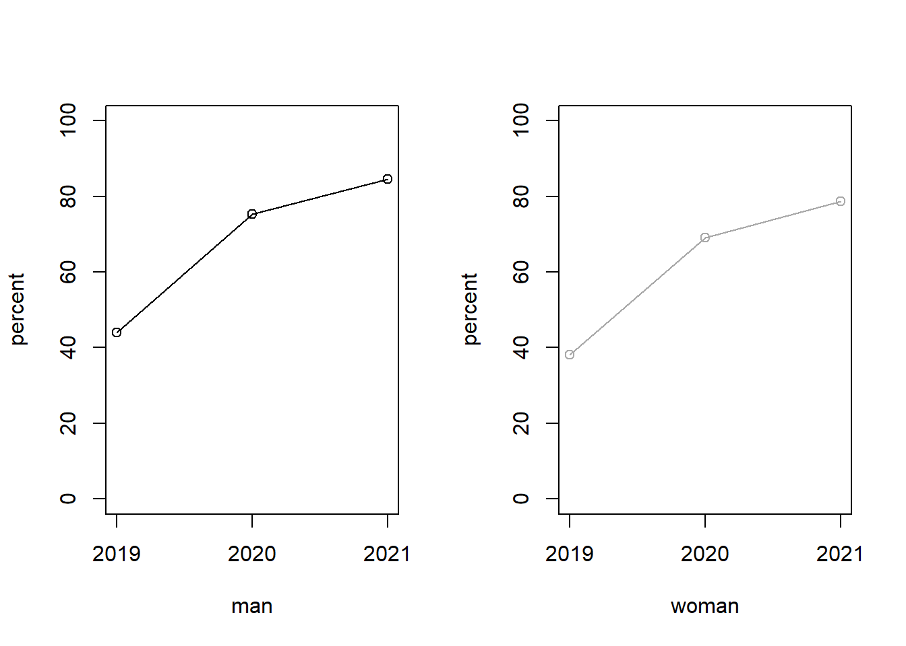
2. 데이터 분석
OTT서비스 고객층 분석
성별에 따른 OTT이용경험
2019년부터 2021년까지의 OTT이용 경험 여부에 따른 성별 그래프
각 그래프 값이 4%~6%정도 차이가 나지만, 성별이 직접적인 이용여부의 원인이 되지는 않음
1p

Slide 14
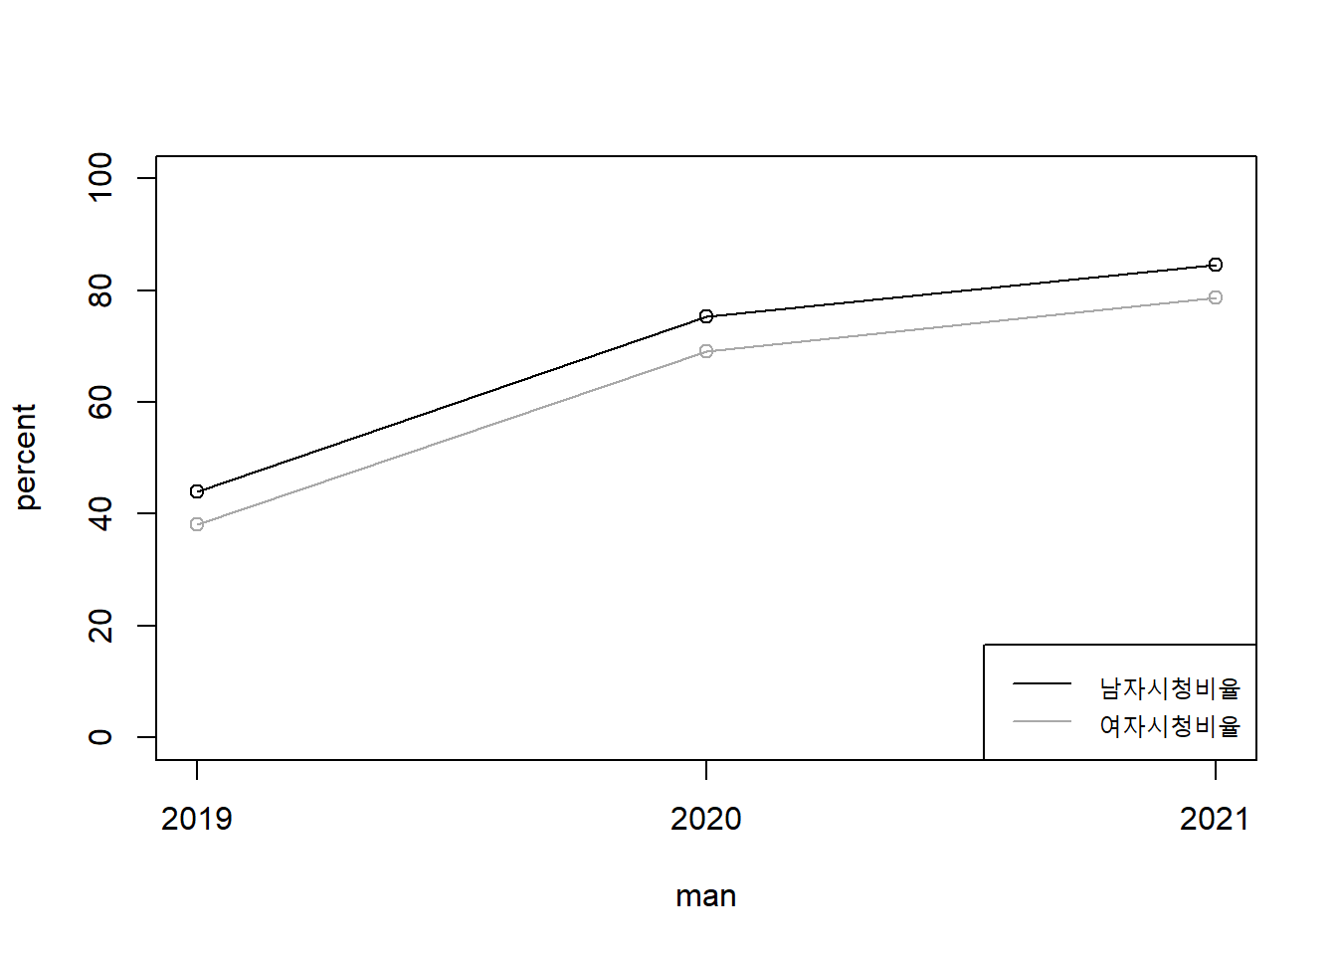
2. 데이터 분석
OTT서비스 고객층 분석
성별에 따른 OTT이용경험
2019년부터 2021년까지의 OTT이용 경험 여부에 따른 성별 분석표
각 그래프 값이 4%~6%정도 차이가 나지만, 성별이 직접적인 이용여부의 원인이 되지는 않음
코로나가 시작된 2020년 이후 남자와 여자 모두 OTT이용 경험이 증가
1p

Slide 15
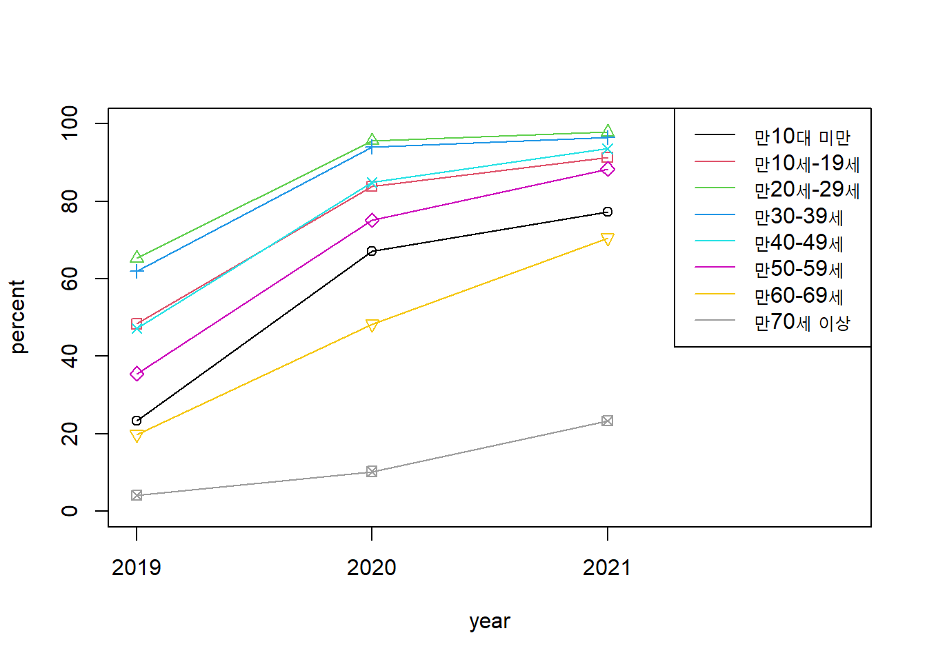
2. 데이터 분석
OTT서비스 고객층 분석
나이대별 OTT이용경험
70대를 제외하고 모든 나이대에서 매해 강한 증가세를 보인다.
가장 많은 이용을 보여주고 있는 사람은 “~”나이대의 사람들인 것을 확인할 수 있으며, 나이가 들 수록, ott서비스에 대한 이용률이 감소하는 것을 확인할 수 있다.
이거 그냥 나은님 나이대별로 해야할듯;
1p

Slide 16
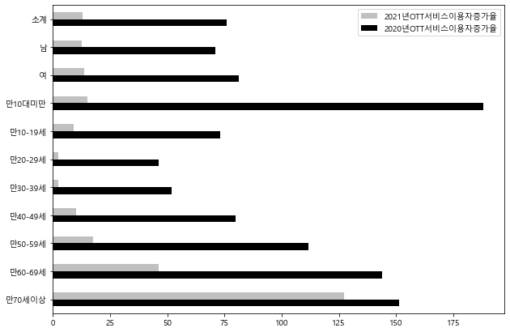
2. 데이터 분석
OTT서비스 고객층 분석
나이대별 OTT이용경험
70대를 제외하고 모든 나이대에서 매해 강한 증가세를 보인다.
가장 많은 이용을 보여주고 있는 사람은 “~”나이대의 사람들인 것을 확인할 수 있으며, 나이가 들 수록, ott서비스에 대한 이용률이 감소하는 것을 확인할 수 있다.
이거 그냥 나은님 나이대별로 해야할듯;
1p

Slide 17
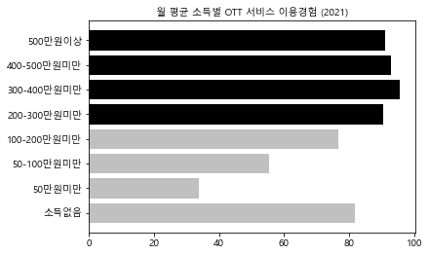
2. 데이터 분석
OTT서비스 고객층 분석
소득별 OTT이용경험
월 평균 소득 200만원 이상인 사람들의 85%이상은 최근 3개월안에 OTT서비스를 이용한 것으로 보인다.
1p

Slide 18
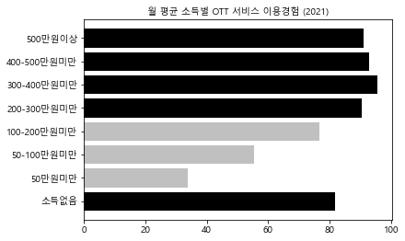
2. 데이터 분석
OTT서비스 고객층 분석
소득별 OTT이용경험
월 평균 소득 200만원 이상인 사람들의 85%이상은 최근 3개월안에 OTT서비스를 이용한 것으로 보인다.
소득과 OTT이용경험은 큰 관련이 있지 않지만, “소득없음＂카테고리의 사람들의 80%이상은 최근 3개월안에 OTT서비스를 이용한 것으로 보아, 미성년자, 대학생, 무직의 사람들 또한 OTT서비스를 많이 이용하는 것으로 보인다.
1p

Slide 19
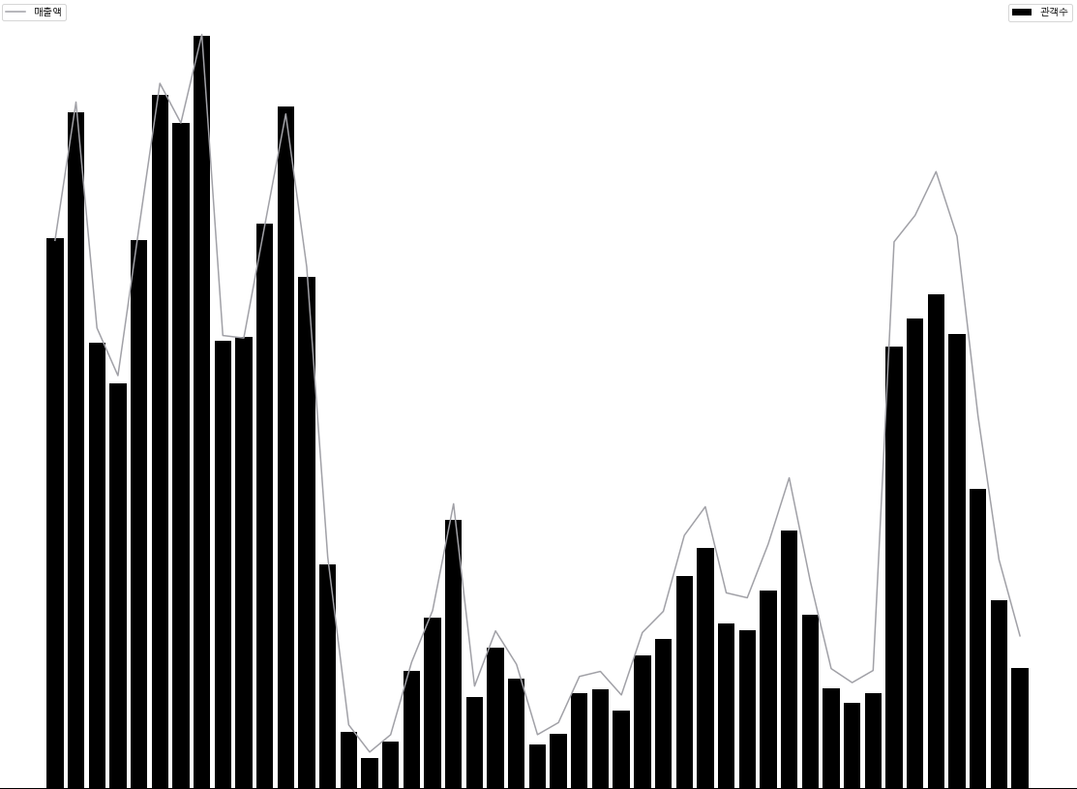
2. 데이터 분석
영화매출과
영화관 관람객
영화관 매출과 영화관 관람객수
영화관 매출과 관객수를 한 차트에 넣은 그래프인데 보면 둘은 거의 비슷하다는 걸 알 수 있음
-> 관람객수와 영화관 수는 밀접한 관계
-> ott이용률과 영화관 이용률(관객수)를 비교하여…
코로나가 증가세여서 사람들이 영화관을 안 찾은 걸까?
1p

Slide 20
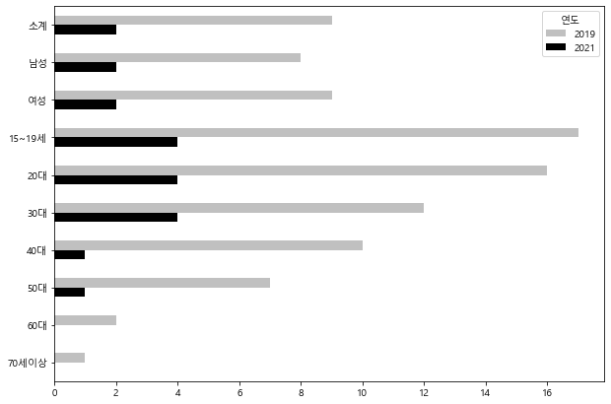
2. 데이터 분석
여가시간 영화관 이용의 증감률
여가시간 영화 증감률
19년과 21년의 여가시간에 영화관을 가는 사람들의 비율
19년도와 21년도의 여가시간 영화관 이용율은 8.5%에서 2%로 감소한 것을 확인
1p

Slide 21
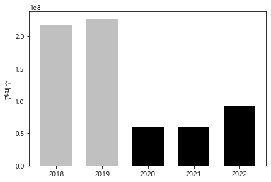
2. 데이터 분석
여가시간 영화관 이용의 증감률
2억2천만명
영화관 관객수
2018년부터 2022년까지 영화관 관객수
19년도와 21년도의 여가시간 영화관 이용율은 8.5%에서 2%로 감소한 것을 확인
1p

Slide 22
Data Analysis
3. Data Analysis 2
코로나 확진자와 영화관 관람객
영화관 관람객과 OTT영화 관람객

Slide 23
3. 데이터 분석
코로나 확진자와 영화관 관람객
나은님꺼 (영화관이용증감률, ott영화)
코로나확진자수와 영화관 관객수는 “상관”이 있을까?
있다면 어떤 “상관관계”가 있을까?
…
코로나 확진자수가 증가하면,
영화관 관객수는 감소할 것이다.
1p

Slide 24
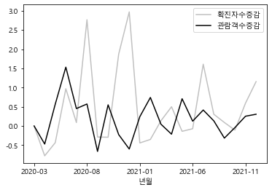
3. 데이터 분석
코로나 확진자와 영화관 관람객
나은님꺼 (저번달코로나 & 이번달관람객)
시각화 자료
이번달 저번달로 한거 말고
1p

Slide 25
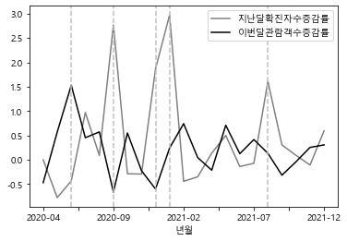
3. 데이터 분석
코로나 확진자와 영화관 관람객
나은님꺼 (저번달코로나 & 이번달관람객)
### 코로나 확진자 수 증감이 다음달 영화관람에 영향을 미치는지 확인
시각화 자료
이번달 저번달로 한거
->이후에 ＂이제 실제 코로나 확진자와 ott이용률은 영향이 있었는지 알아보겠습니다.”
1p

Slide 26
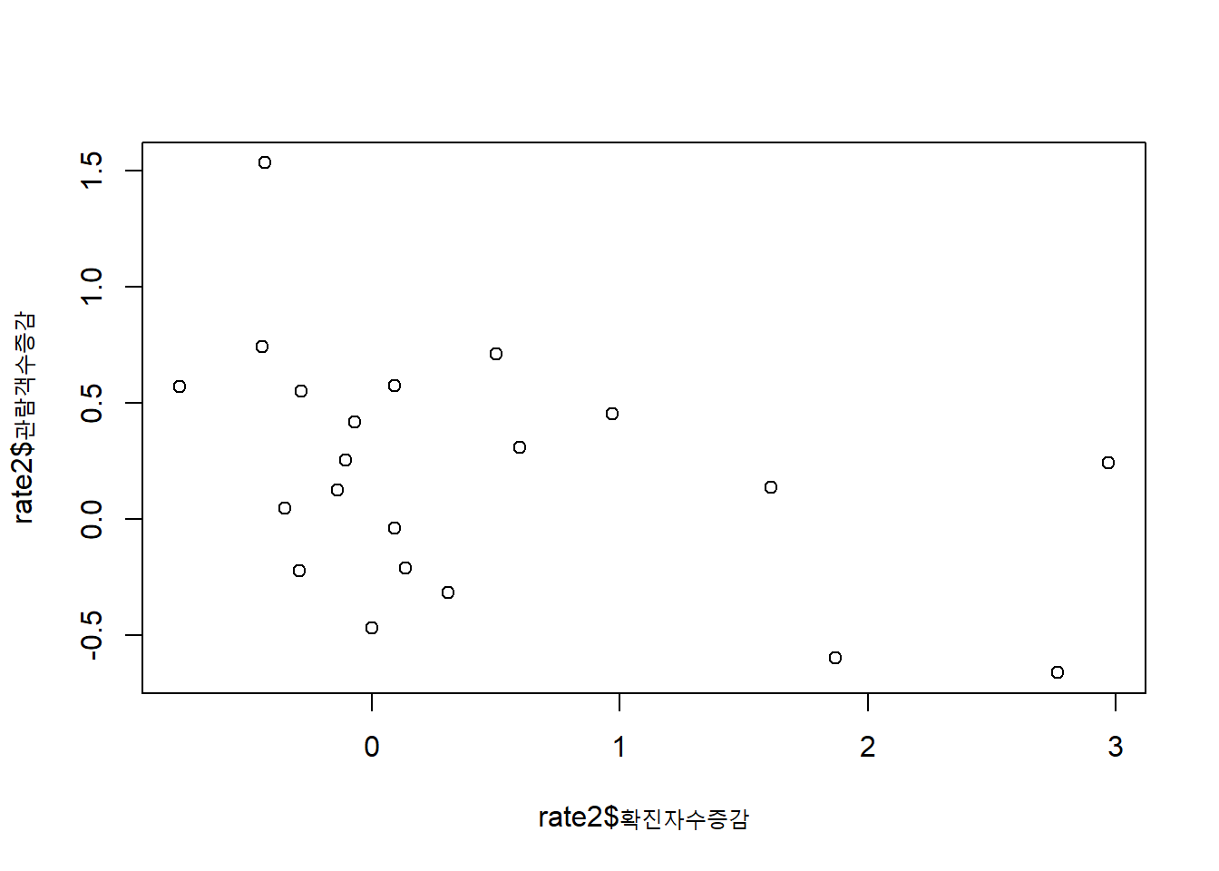
3. 데이터 분석
코로나 확진자와 영화관 관람객
확진자수 증감률과 관람객수 증감률월별
코로나 : 20년3월 ~ 21년 11월
영화 : 20년 4월 ~ 21년 12월
P-value : 0.062
상관계수 : -0.41
양의상관(spearman)
P-value : 0.060
상관계수 : -0.41
양의상관(pearson)
파워검정(제한사항)
N=198.12로 198개의 표본이 필요하다
1p

Slide 27
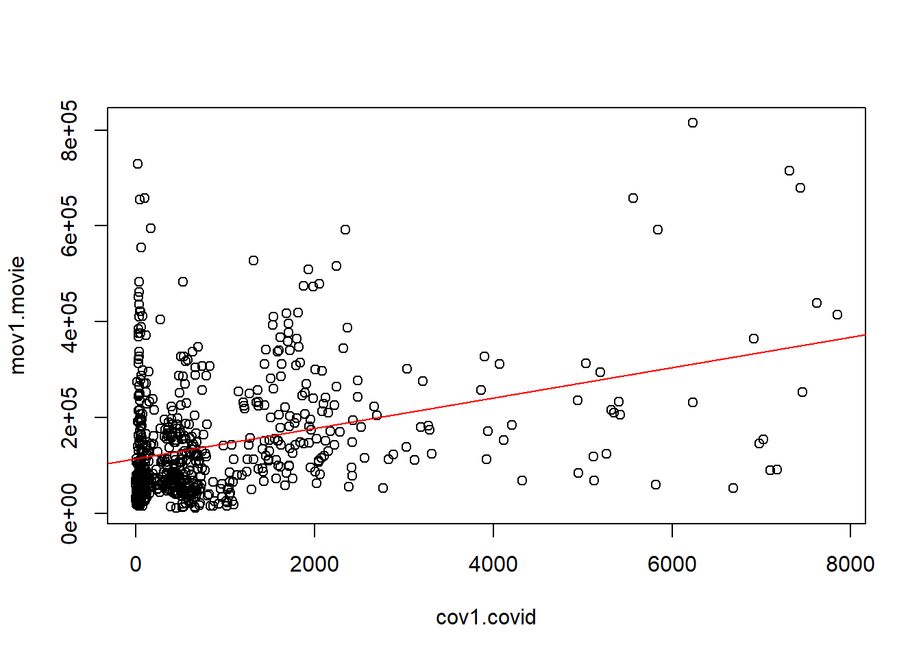
3. 데이터 분석
코로나 확진자와 영화관 관람객
확진자수 증감률과 관람객수 증감률 일별
코로나 : 20년 3월 1일 ~ 21년 12월 30일
영화 : 21년 3월 2일 ~ 21년 12월 31일
P-value : 2.2e-16
상관계수 : 0.35
양의상관(pearson)
1p

Slide 28
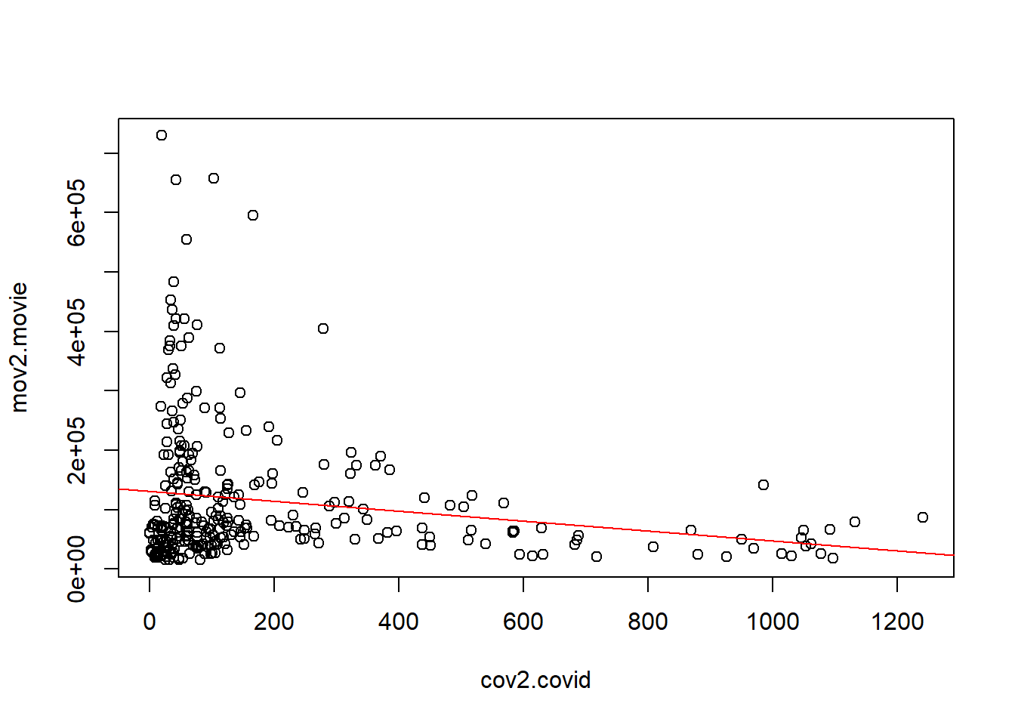
3. 데이터 분석
코로나 확진자와 영화관 관람객
20년의 자료만 가져오기
코로나 : 20년 3월 1일 ~ 20년 12월 30일
영화 : 20년 3월 2일 ~ 20년 12월 31일
P-value : 0.0013
상관계수 : -0.183
양의상관(pearson)
1p

Slide 29
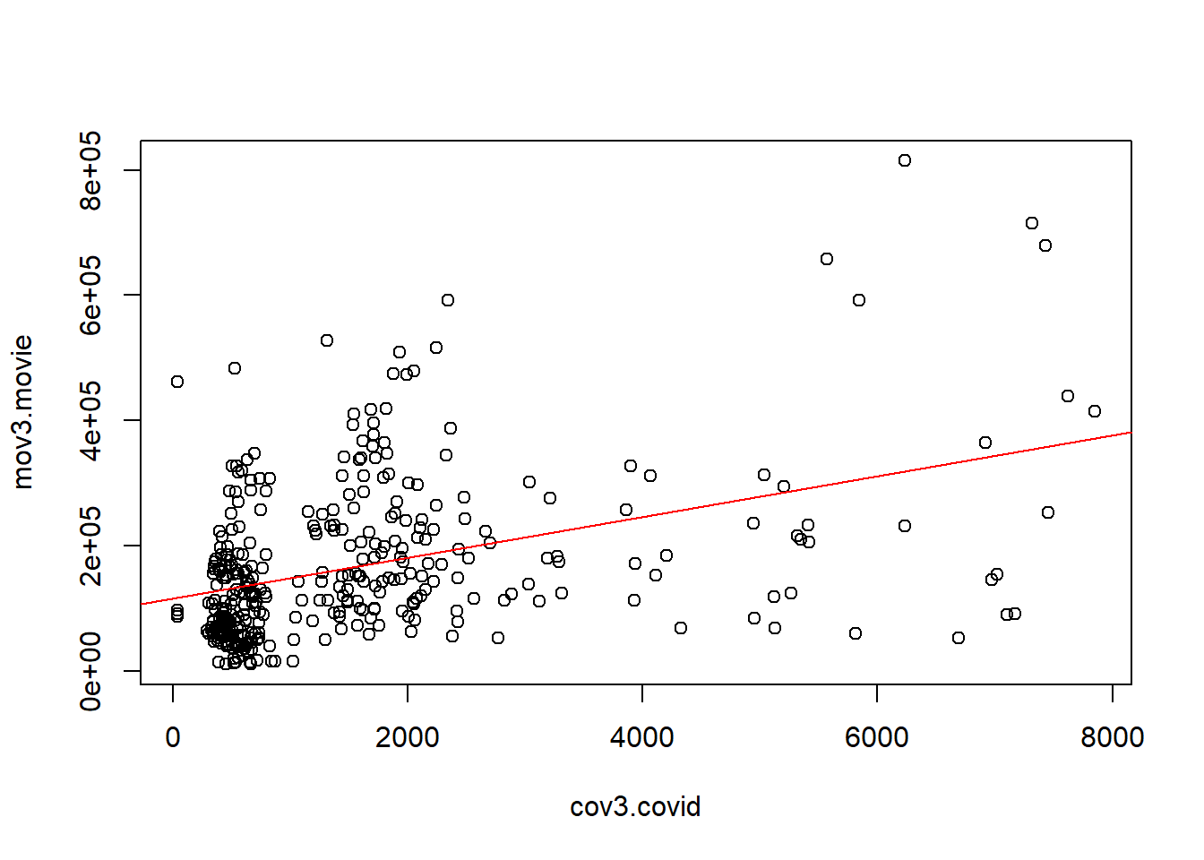
3. 데이터 분석
코로나 확진자와 영화관 관람객
21년의 자료만 가져오기
코로나 : 21년 1월 1일 ~ 21년 12월 30일
영화 : 21년 1월 2일 ~ 21년 12월 31일
P-value : 4.087e-16
상관계수 : 0.40
양의상관(pearson)
확진자 수는 늘어나는데,
영화관 관객수도 늘어난다. (양의 관계)
-> 사람들의 코로나 인식의 부재
1p

Slide 30
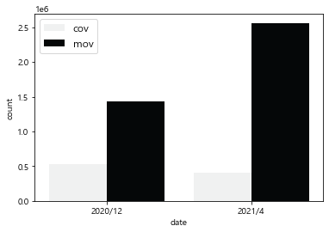
3. 데이터 분석
코로나 확진자와 영화관 관람객
코로나 인식부재 / 소민 / 12월4월
코로나의 확진자 수가 비슷했던 20년 12월과 21년 4월의 코로나확진자와, 영화관람객 수입니다.
같은 코로나 확진자 수인데 영화관객은 거의 2배 이상 늘어버렸네요. 왜그럴까요?
사람들 인식을 봅시다.
1p

Slide 31
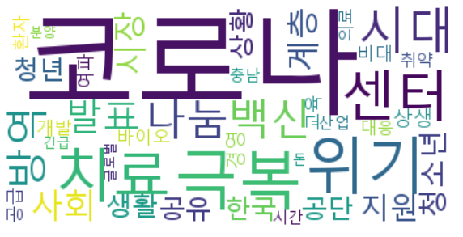

3. 데이터 분석
코로나 확진자와 영화관 관람객
코로나 인식부재 / 소민 / 12월4월
20년 12월
21년 4월
코로나, 위기, 극복, 치료, 방역, 백신,…
코로나, 치료, 기업, 축제, 상생, 회복, 활동…
1p

Slide 32
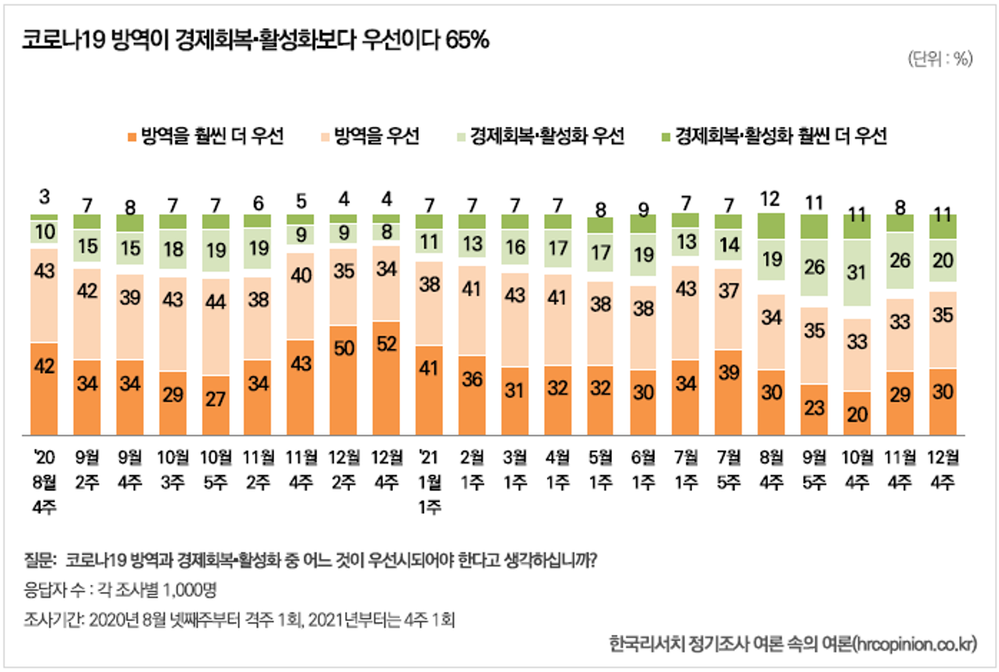
3. 데이터 분석
코로나 확진자와 영화관 관람객
코로나 인식부재 / 소민 / 12월4월
20년 12월
21년 4월
코로나, 위기, 극복, 치료, 백신, 센터,…
코로나, 치료, 기업, 축제, 상생, 회복…
1p

Slide 33
3. 데이터 분석
코로나 확진자와 영화관 관람객
코로나 인식부재 / 소민 / 12월4월
사람들은 앞으로도 “경제회복, 활성화＂를 더 우선시 할 것이다.
앞으로 코로나가 영화관 영화관람에 큰 영향을 주지 않을 것.
1p

Slide 34
3. 데이터 분석
OTT영화관람, 영화관영화관람
나은님꺼 (영화관이용증감률, ott영화)
영화관이용증감률과 OTT영화시청증감률은 “상관”이 있을까?
있다면 어떤 “상관관계”가 있을까?
…
영화관 이용률이 감소할수록,
OTT영화 시청률은 증가할 것이다.
1p

Slide 35
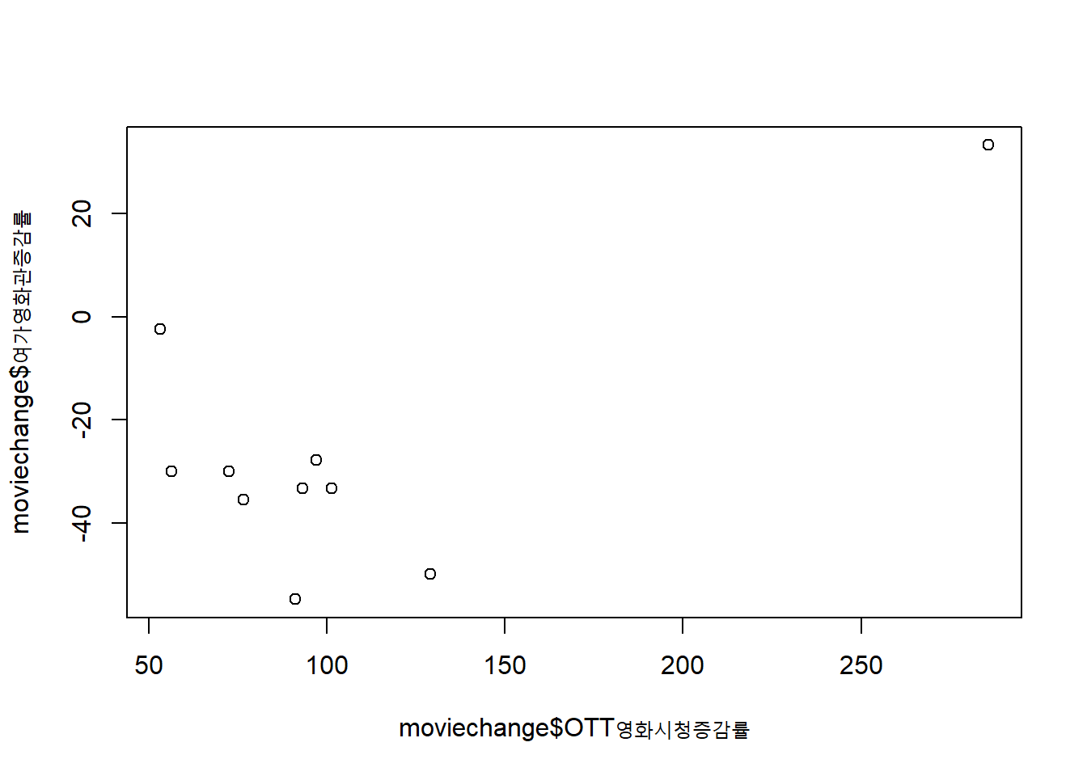
3. 데이터 분석
OTT영화관람, 영화관영화관람
H1 : OTT영화시청증감률과 영화관증감률은 관려이 없다.
H0 : OTT영화시청증감률과 영화관증감률은 관려이 없다.
P-value : 0.038
상관계수 : 0.66
양의관계
[전체,성별,연령별]데이터로 확인한 결과,
예상했던 “음의상관”이 아닌, “양의상관＂이 나왔다.
70세 이상의 영향이지 않을까/ 이상치?
1p

Slide 36
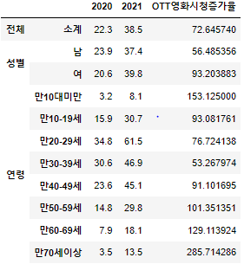
3. 데이터 분석
OTT영화관람, 영화관영화관람
H1 : OTT영화시청증감률과 영화관증감률은 관려이 없다.
H0 : OTT영화시청증감률과 영화관증감률은 관려이 없다.
만 70세 이상의 사람들은 각 20년과 21년의 OTT영화시청경험이 다른 나이층의 사람들보다 현저하게 적은 것을 확인할 수 있습니다.
만 70세 이상은 OTT영화를 사용하는 주 사용층이 아니라고 판단하여 제외
+70세를 뺸이유, 사례수는 많으나 이용경험자체가 다른 그래프들에 비해 작기 때문에 삭제 (시각적으로 보여주면 좋을듯!)
1p

Slide 37
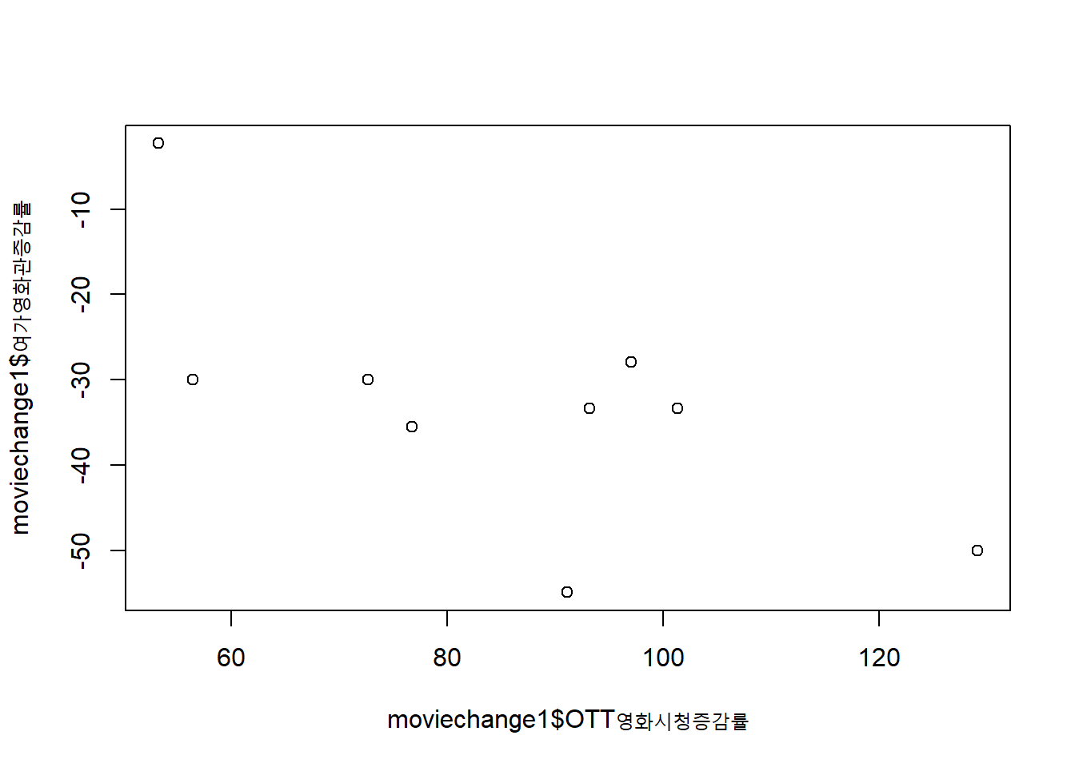
3. 데이터 분석
OTT영화관람, 영화관영화관람
H1 : OTT영화시청증감률과 영화관증감률은 관려이 없다.
H0 : OTT영화시청증감률과 영화관증감률은 관려이 있다.
P-value : 0.045
상관계수 : -0.68
음의상관
[전체,성별,연령별]데이터로 확인한 결과, OTT영화시청증감률과 영화관증감률은 음의상관관계가 보인다.
성별과 연령별의 중복된 데이터가 있을 수도,
-> 연령별만 뽑아서 확인해보자
1p

Slide 38

3. 데이터 분석
OTT영화관람, 영화관영화관람
H1 : OTT영화시청증감률과 영화관증감률은 관려이 없다.
H0 : OTT영화시청증감률과 영화관증감률은 관려이 없다.
P-value : 0.49
상관계수 : -0.37
양의상관(pearson)
[연령별] 데이터만 사용했을 경우,
10%유의사항으로 양의 상관관계가 나왔다.
혹시 데이터표본이 너무 작은건 아닐까?
파워검정
N=2.00으로 총 2개의 데이터로도 확인 가능하다.
1p

Slide 39
3. 데이터 분석
OTT서비스, 영화관영화관람
상관관계분석 결과
영화관영화시청증감률과 OTT영화시청증감률,
결론:
코로나와 영화관이용률,
결론:
1p

Slide 40
Data Analysis
4. Conclusion
OTT서비스 이용 패턴
마케팅 타겟은?

Slide 41
4. 데이터 분석
OTT서비스 마케팅 타겟
Conclusion
실제로 코로나도 이제 없고, 영화관 증가할거임.
Ott만의 강점을 생각해보자!
영화티켓 가격올라서 영화 안보는 뉴스, (헤드라인만 시각적으로)
ott시장
나은님 가격선 그래프 + 해외 구독률 감소원인 = 가격에 민감한 소비자.
유튜브, 넷플, 티빙, 웨이브
Cgv 롯시 메가박스
1p

Slide 42
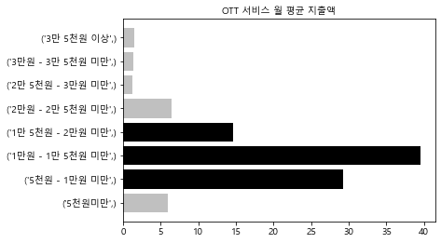
4. 데이터 분석
OTT서비스 이용 패턴
OTT서비스 평균 지출액
평균적으로 얼마만큼의 금액을 사용하는가?
OTT서비스를 이용하는 사람들의 약 80%는 월 평균 5천원~2만원 미만의 금액을 사용한다.
특히 2만원~2만 5천원 미만의 지출액비율이 크게 급감(한 자리수)한 것으로 보아 최대 2만원 미만의 지출이 드는 서비스를 개발해야 한다.
1p

Slide 43
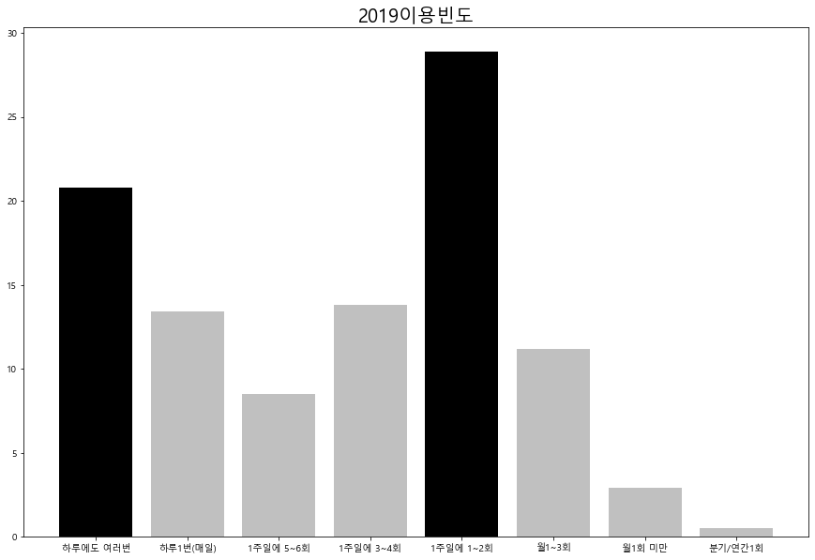
4. 데이터 분석
OTT서비스 이용 패턴
OTT서비스 이용빈도
평균적으로 얼마만큼의 빈도로 ott를 사용했는가?
2019년에는 하루에 여러 번, 1주일에 1~2회가 제일 많았음. 그 중 1주일에 1~2회 정도의 이용빈도를 보이고 있음
1p

Slide 44
4. 데이터 분석
OTT서비스 이용 패턴
OTT서비스 이용빈도
평균적으로 얼마만큼의 빈도로 ott를 사용했는가?
2019년에는 하루에 여러 번, 1주일에 1~2회가 제일 많았음. 그 중 1주일에 1~2회 정도의 이용빈도를 보이고 있음
1p

Slide 45
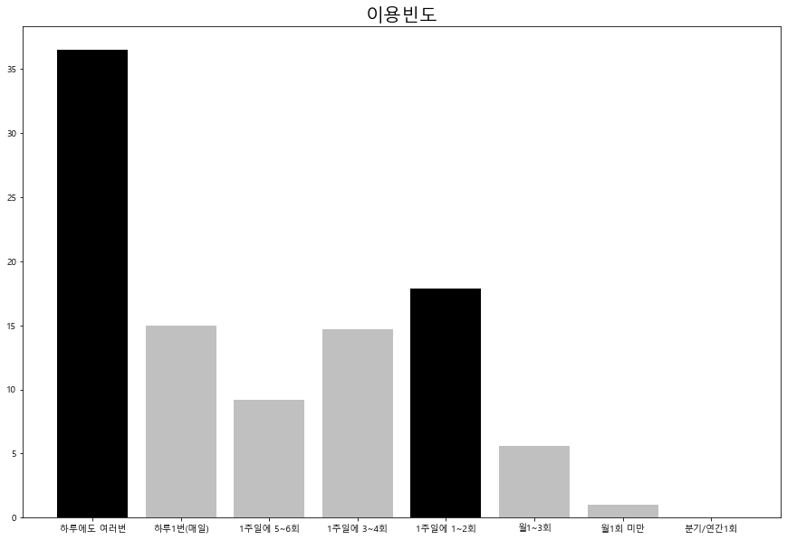
4. 데이터 분석
OTT서비스 이용 패턴
OTT서비스 이용빈도
평균적으로 얼마만큼의 빈도로 ott를 사용했는가?
2019년에는 하루에 여러 번, 1주일에 1~2회가 제일 많았음. 그 중 1주일에 1~2회 정도의 이용빈도를 보이고 있음
2021년에는 하루에도 여러 번의 비중이 가장 많은 것을 볼 수 있다.
OTT를 사용하는 사람들 대부분은 매일매일 OTT를 사용한다고 결론.
1p

Slide 46
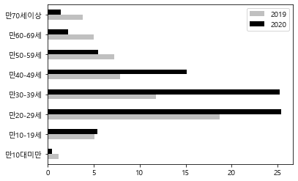
4. 데이터 분석
OTT서비스 이용 패턴
나이대별 OTT서비스 유료결제
나이대별 OTT서비스에 유료결제를 한 사람이다.
19년과 20년 두 해 모두 20~39세의 사람들의 결제율이 가장 높았다.
20년대 20세~39세 나이층의 사람들은 약 25%의 유료결제율을 보였다.
1p

Slide 47
4. 데이터 분석
OTT서비스 마케팅 타겟
Conclusion
OTT서비스의 이용률을 증진하기 위한 MARKETING TARGET
성별에 상관없이,
약 200만원 이상의 월평균 소득을 내는 사람중,
20대~39세를 대상으로,
하루에도 여러 번 시청 할 수 있는,
약 5000원~최대 20000원 금액대의 OTT서비스를 제공한다.
1p

Slide 48
2022년 12월 01일
에이콘아카데미
2022년 12월 01일
에이콘아카데미
THANK YOU_
ANY QUESTIONS
OTT Service
전대한, 권나은, 김선우, 남수민, 이소민, 석태현

Slide 49
2022년 12월 01일
에이콘아카데미
2022년 12월 01일
에이콘아카데미
부족한 부분
Raw data 아닌거, 데이터수가 부족한거, 분석의 낮은 설명력
전대한, 권나은, 김선우, 남수민, 이소민, 석태현

